Slide 1
시연 시나리오
B105 – ssafer

Slide 2
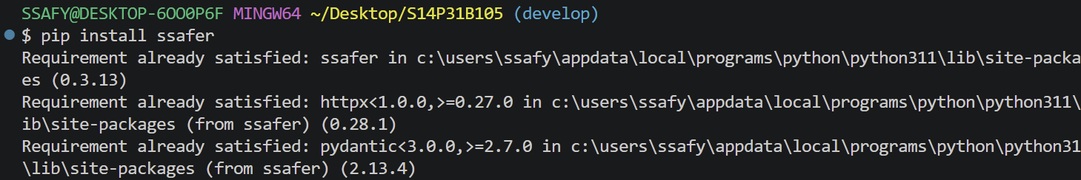
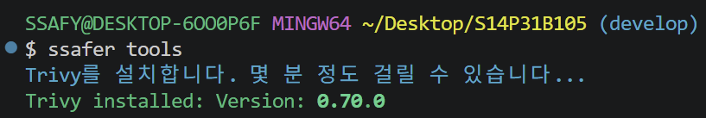
CLI
[CLI 준비]
1. ssafer 다운로드
2. 필요한 도구 (trivy) 다운로드

Slide 3
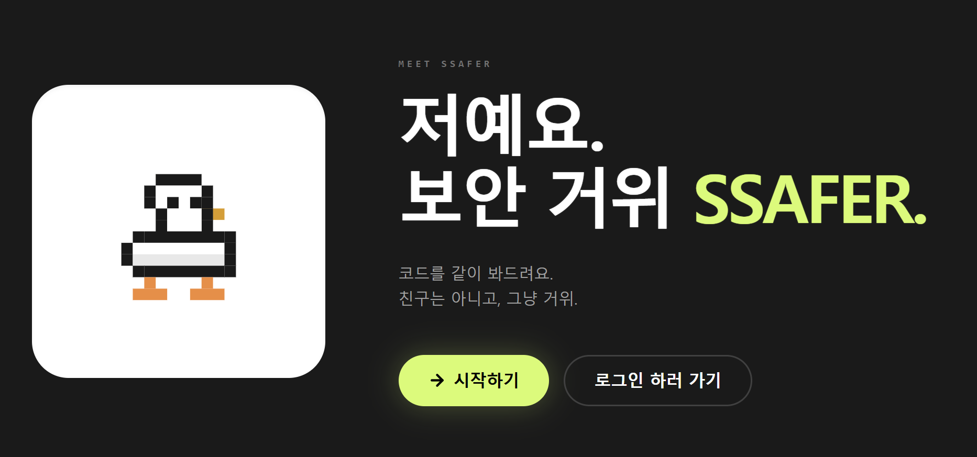
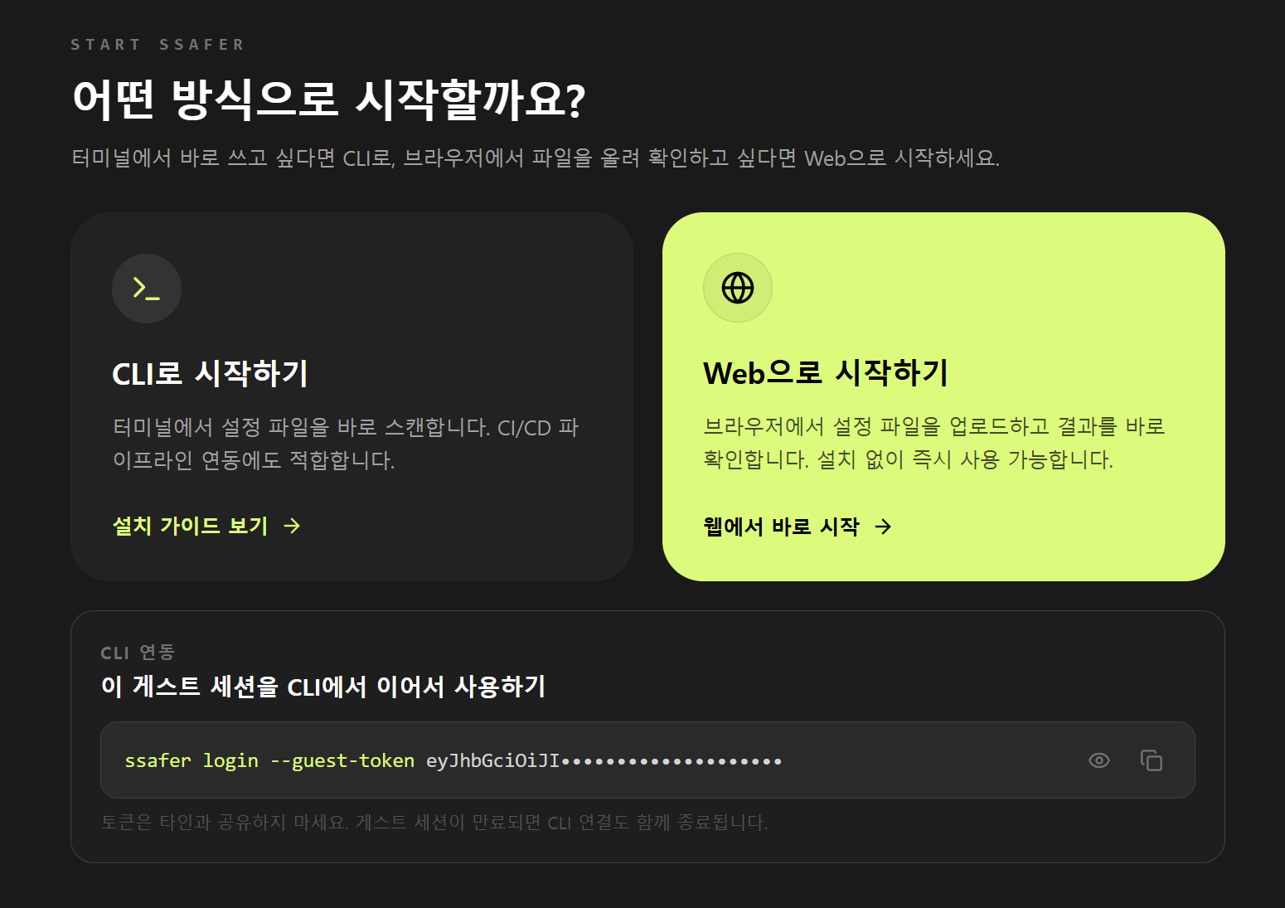
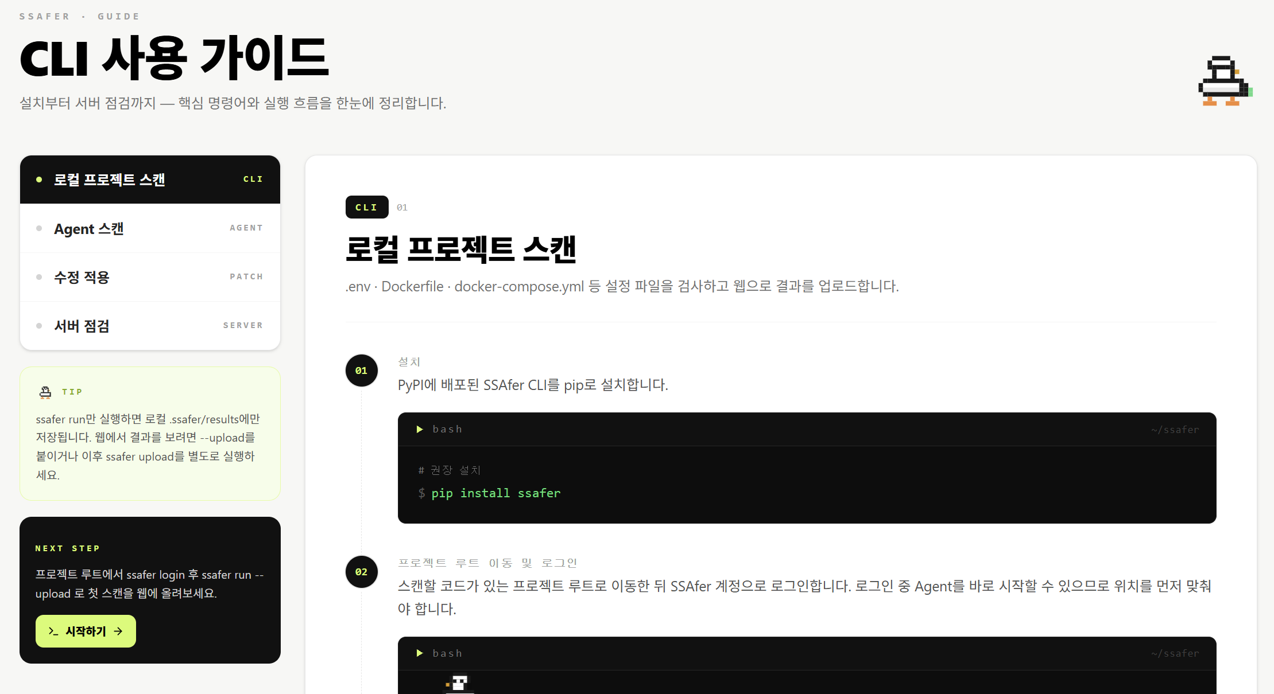
CLI
[CLI]
1. 웹사이트에서 시작하기 버튼 클릭
2. CLI로 시작하기를 누르면 CLI 가이드가 나오니 참고하기

Slide 4
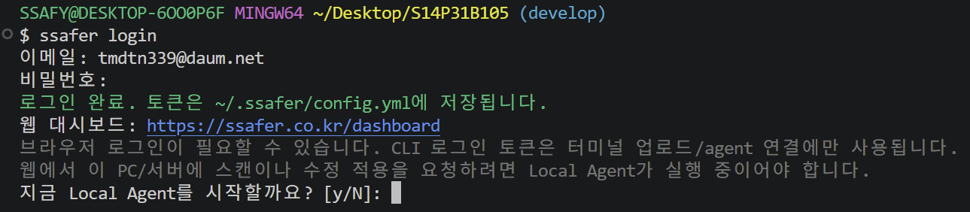
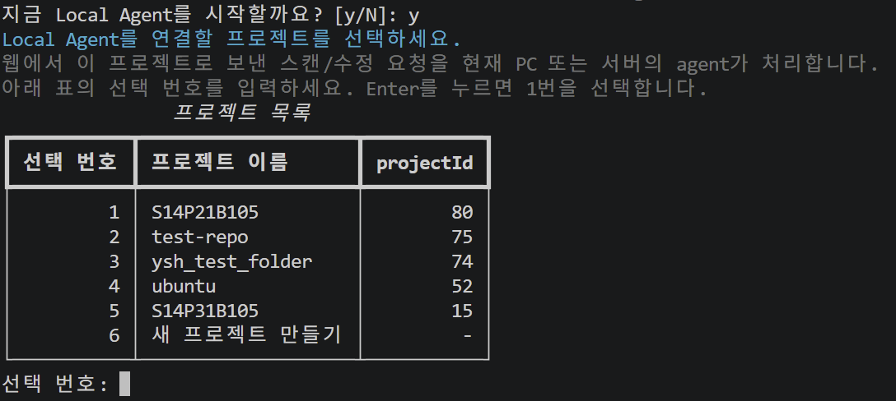
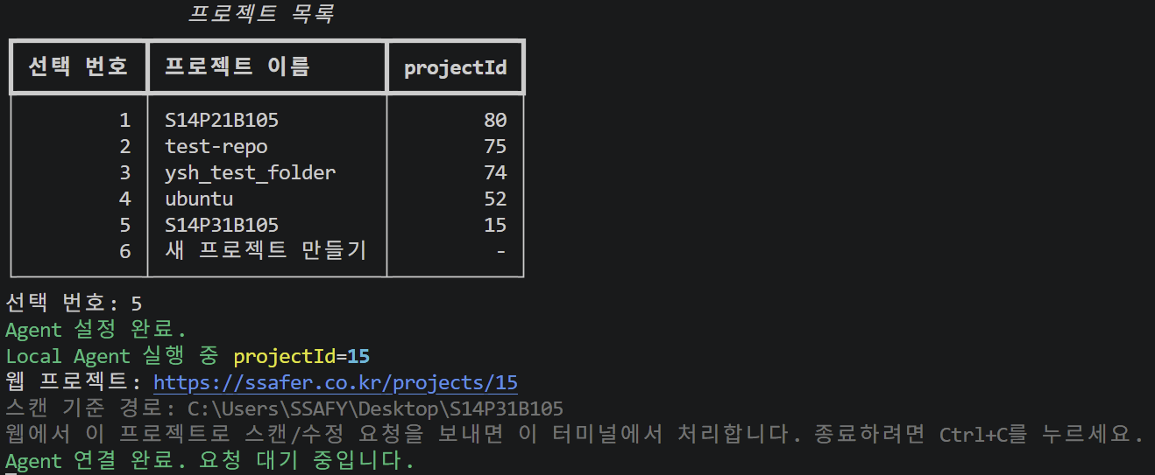
CLI
로그인, agent 연결 [CLI]
1. ssafer login 입력 후 로그인
2. 로컬 에이전트 시작
(지금 시작하지 않아도 ssafer agent 로 추후에 에이전트 시작 가능)
3. 에이전트와 연결할 새 프로젝트 생성 또는 기존 프로젝트 선택

Slide 5
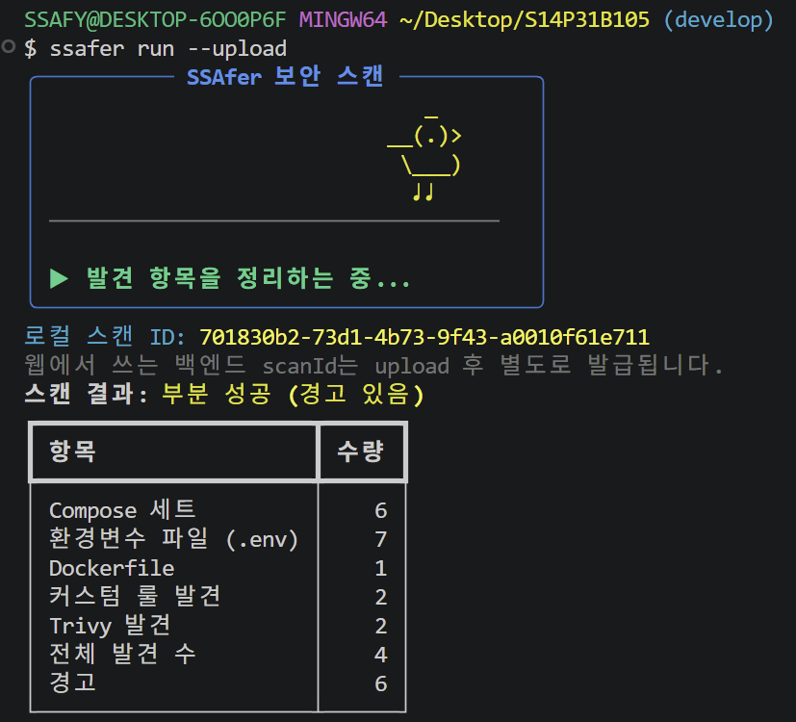
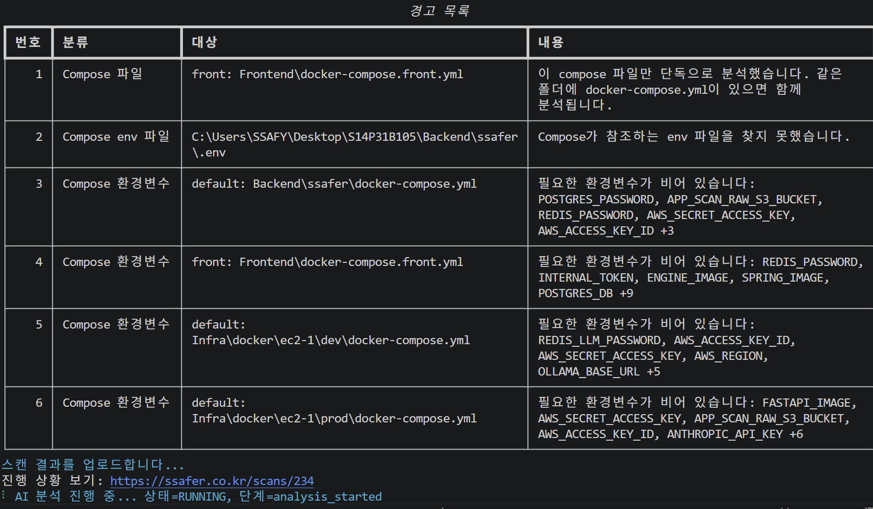
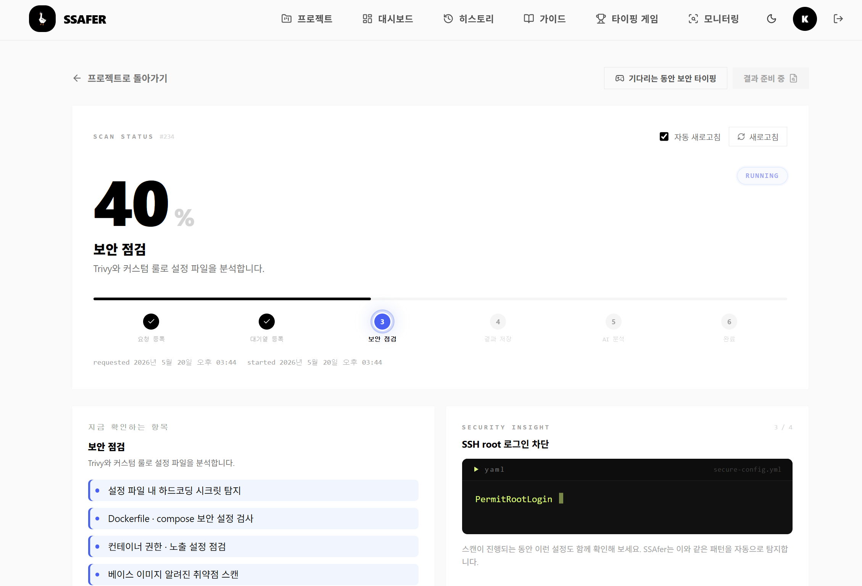
CLI
scan 및 upload 실행 [CLI]
ssafer run --upload 로 스캔 및 업로드 실행
2. 스캔 완료 후 업로드 시 진행상황을 웹에서 확인 가능

Slide 6
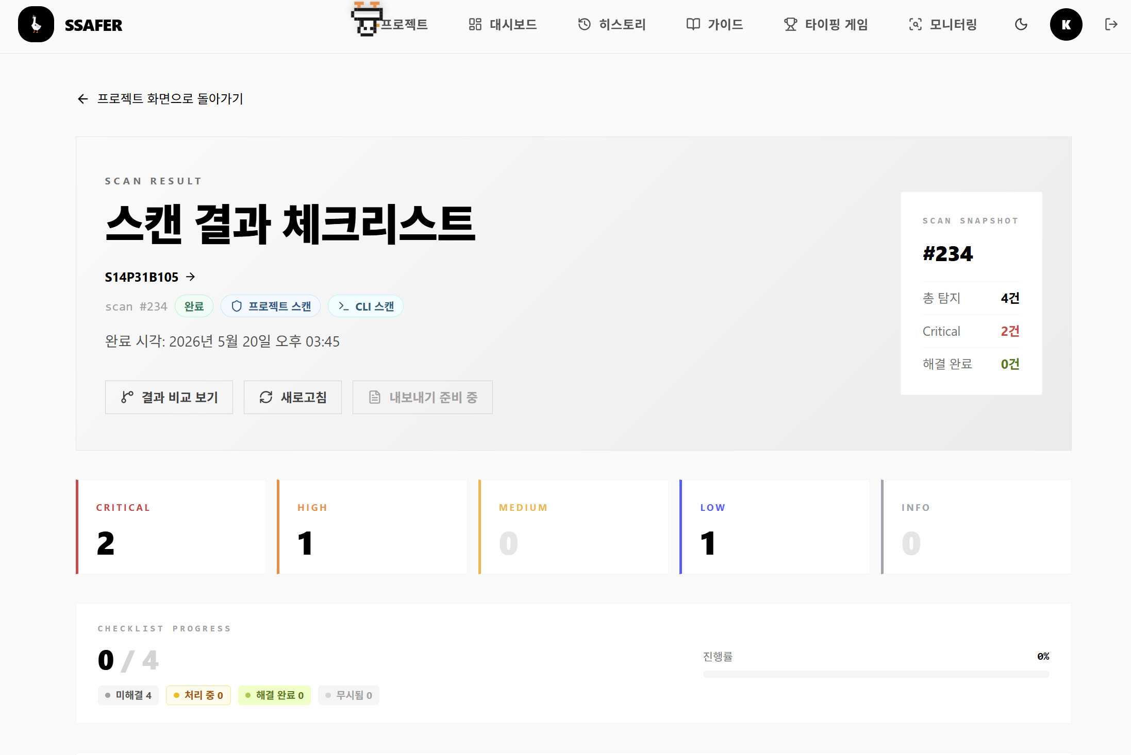
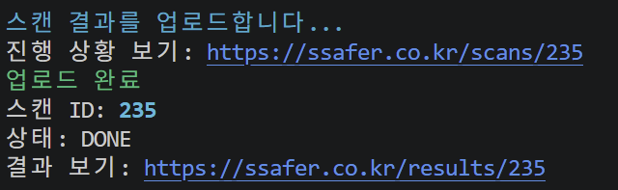
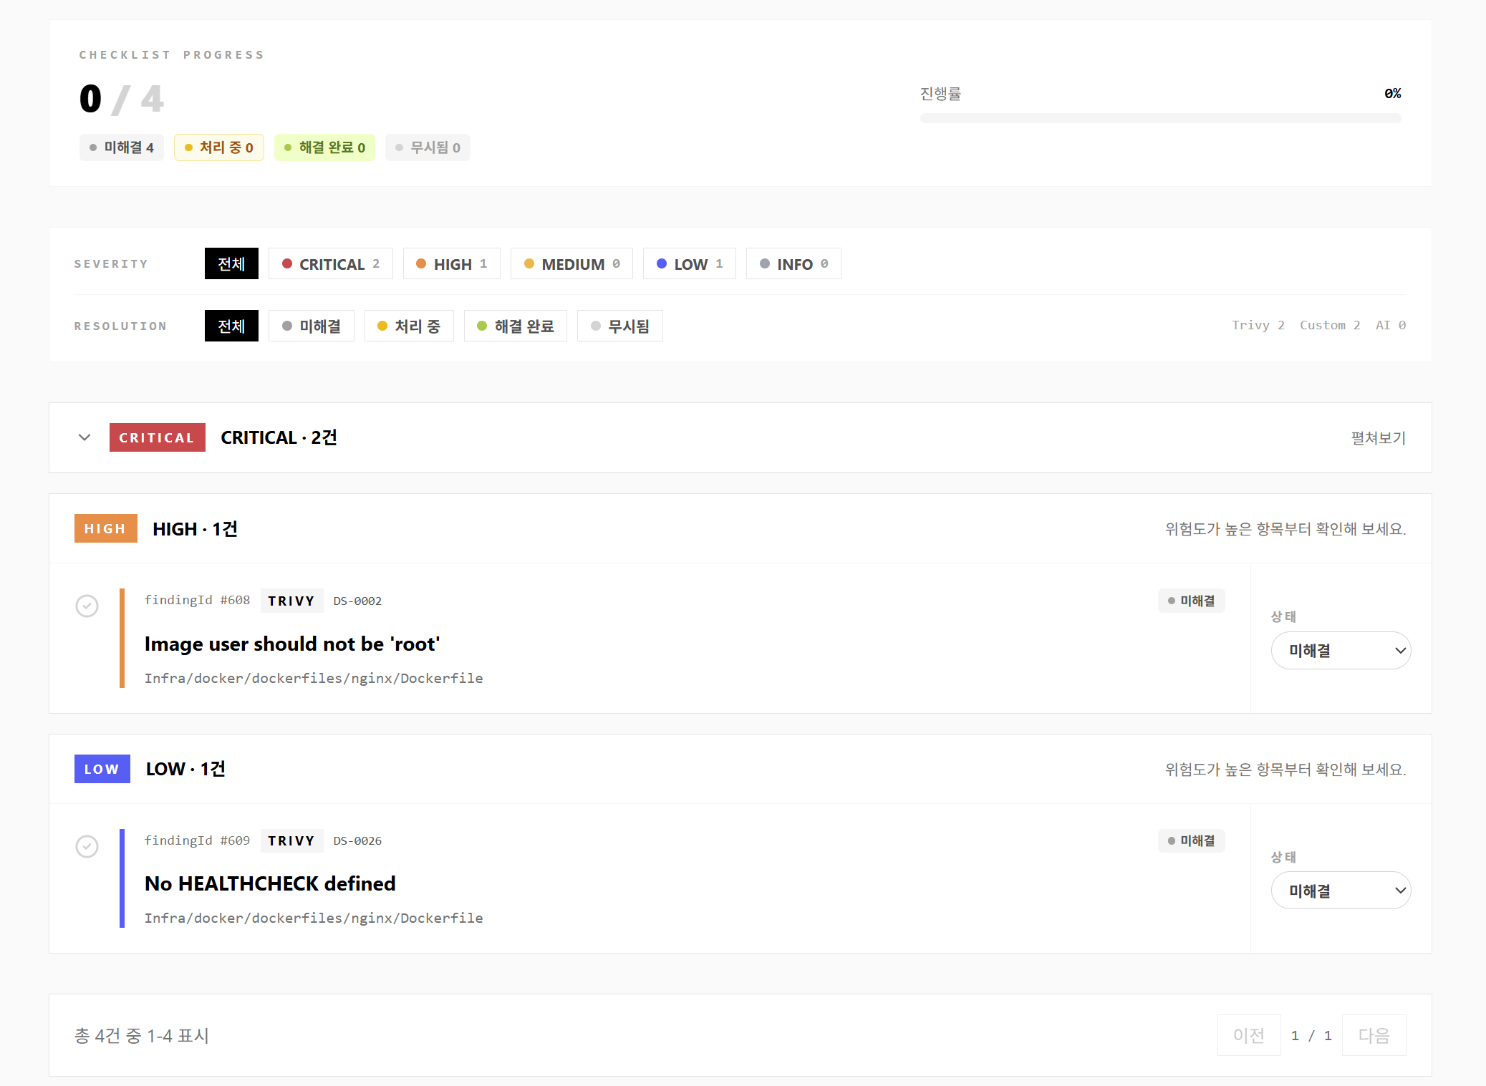
CLI
scan 및 upload 확인 [CLI]
스캔, 업로드 완료 후 웹에서 결과 확인

Slide 7
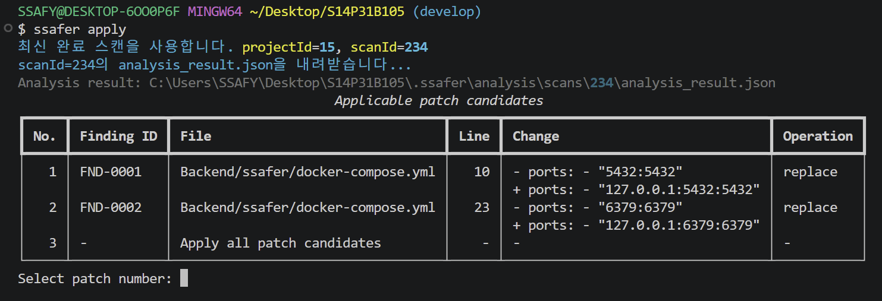
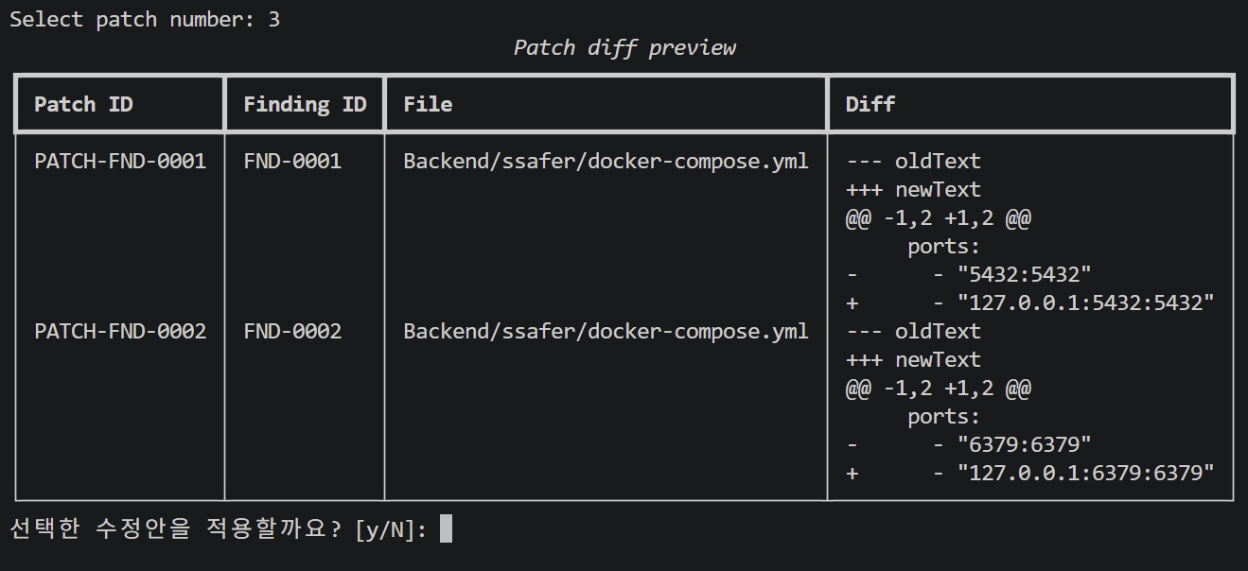
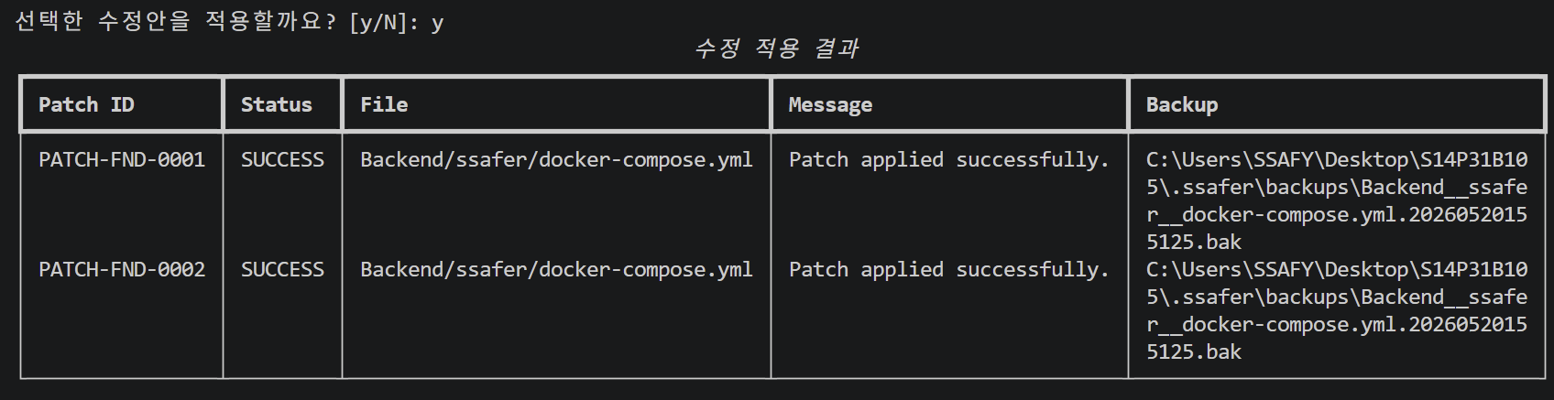
CLI
Apply(수정 사항 적용) [CLI]
ssafer apply 로 수정사항 적용
2. 고칠 것(부분 or 전체) 선택 시 diff 시각화
3. 수정에 동의하면 자동 수정 적용

Slide 8
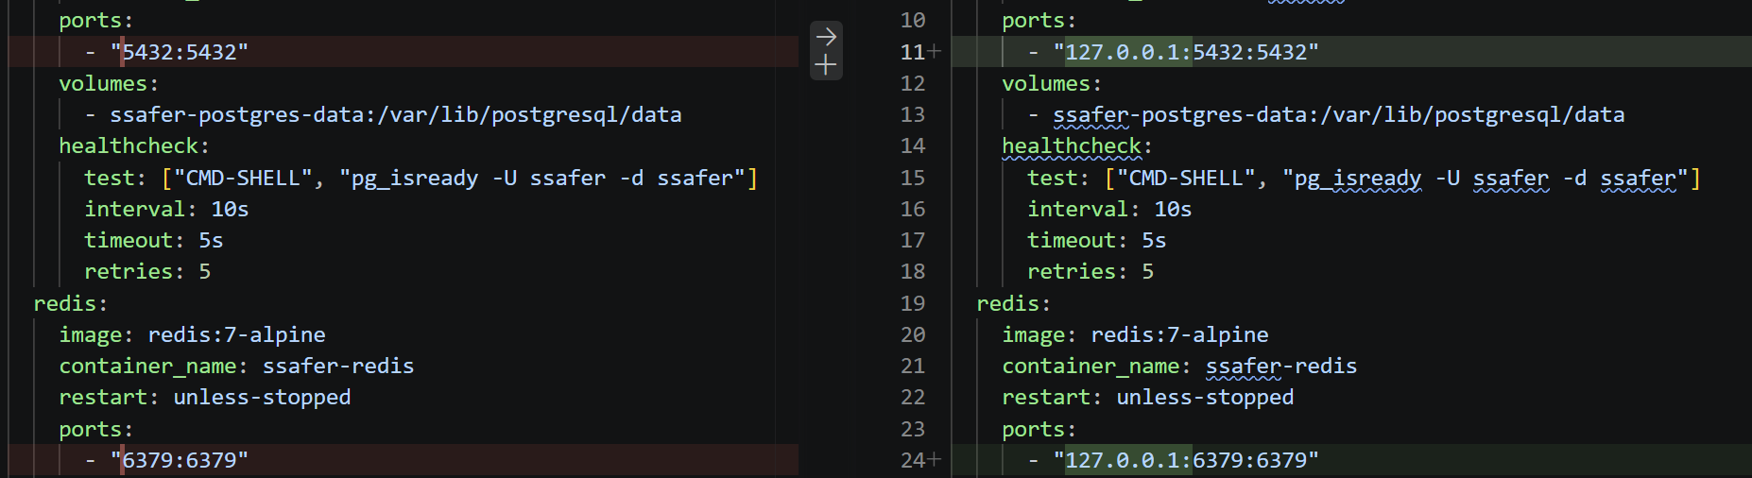
CLI
Apply(수정 사항 적용) [CLI]
프로젝트에서 실제로 코드가 바뀐 것을 확인

Slide 9
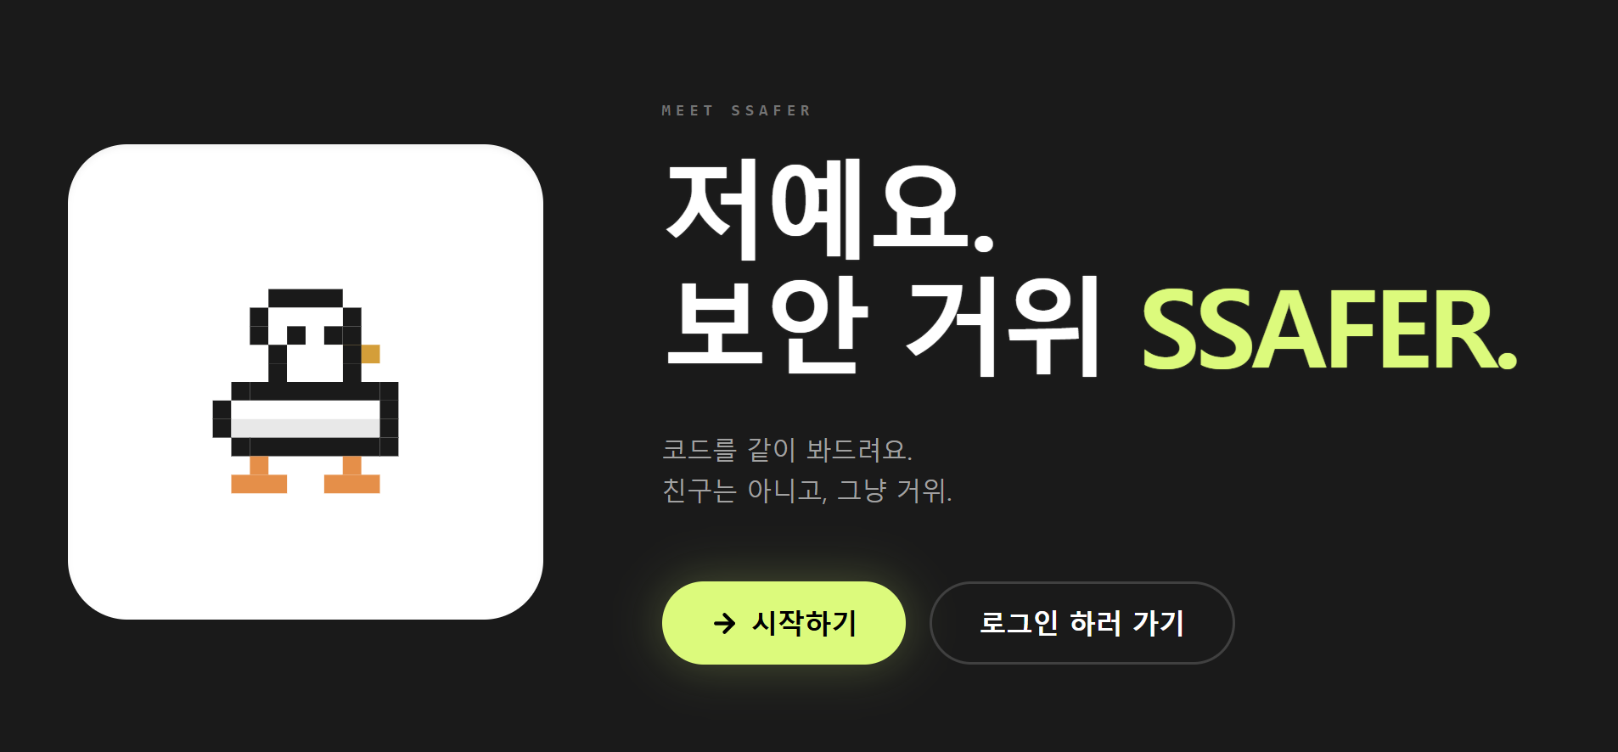
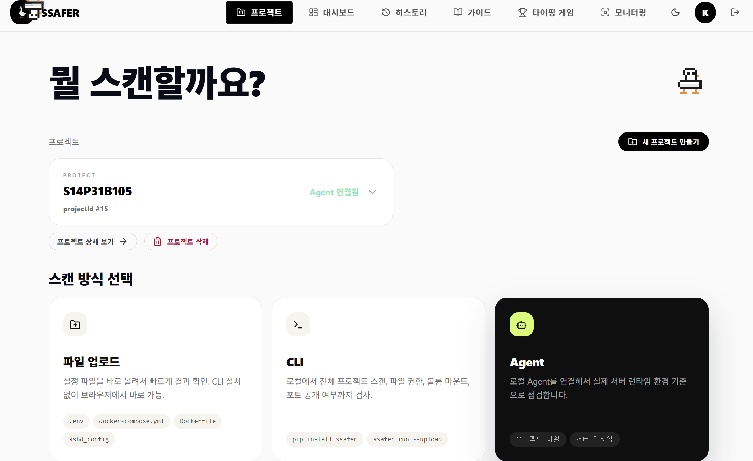
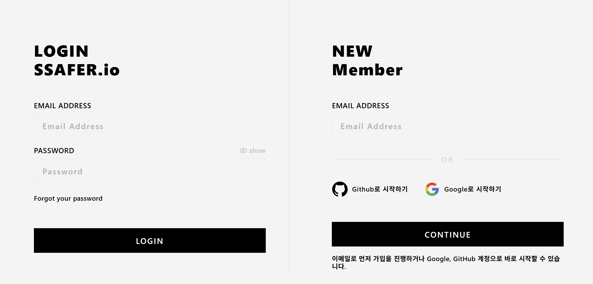
웹
로그인 [웹]
로그인 하러 가기 클릭
2. 회원 정보 입력 후 로그인

Slide 10
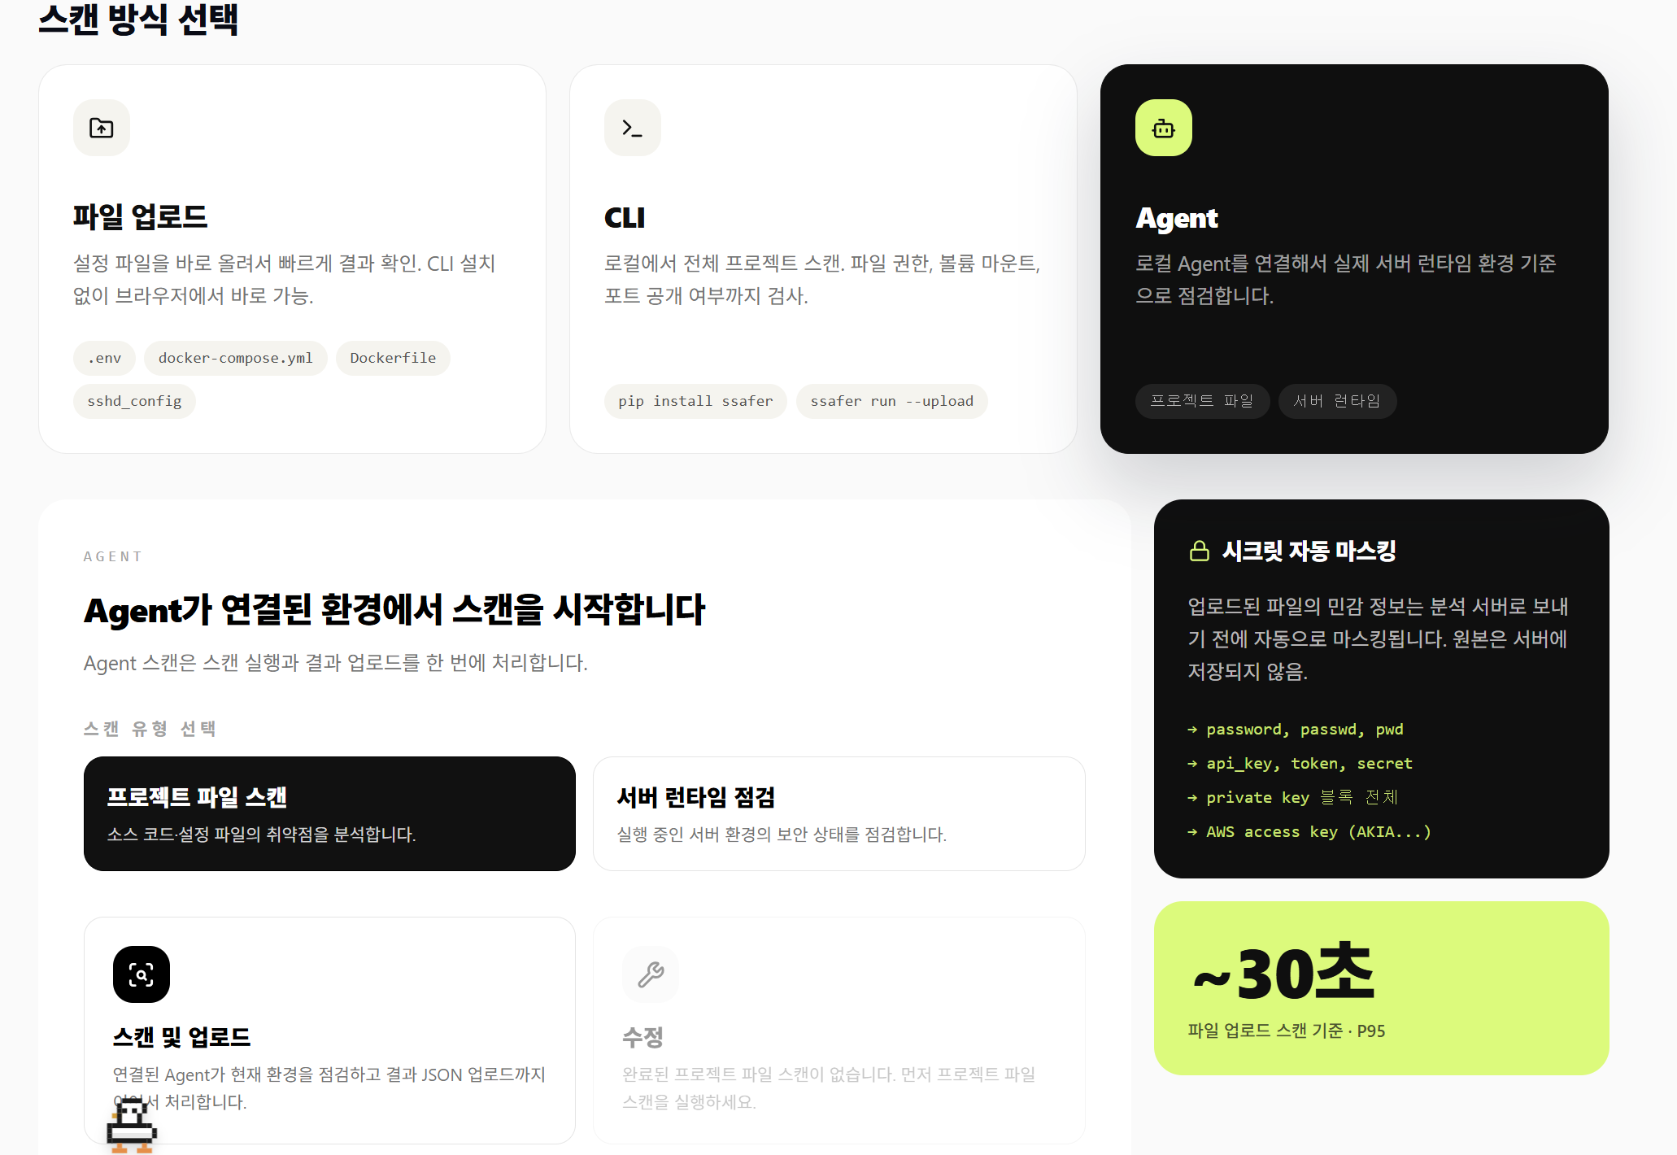
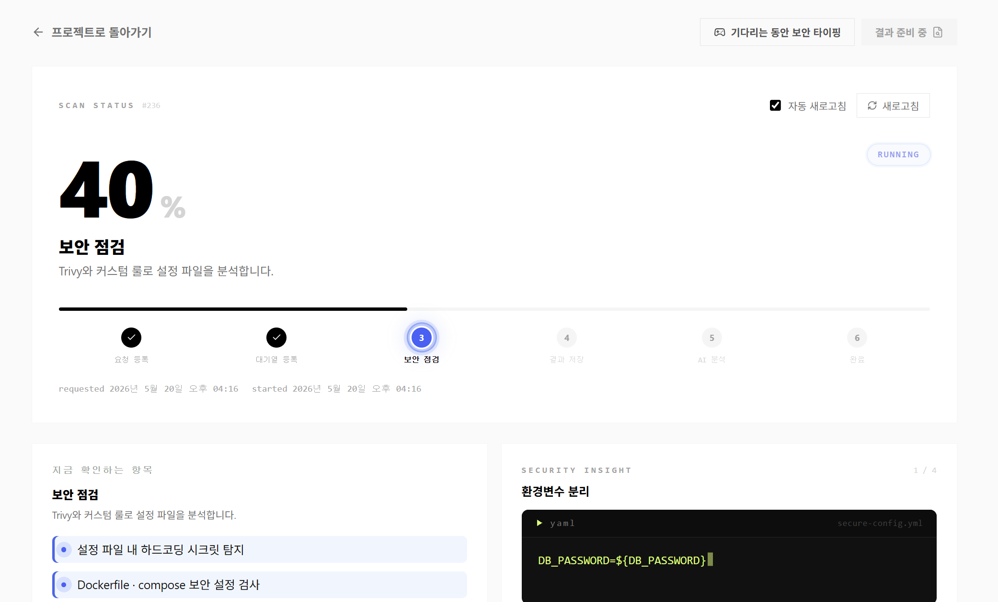
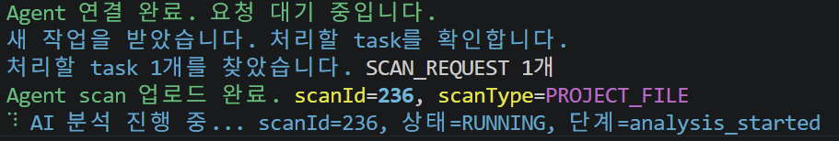
웹
scan 및 upload 실행 [웹]
* 로컬 에이전트를 cli로 미리 실행해 놓아야 웹에서 스캔, 업로드, apply 가능
3. 스캔 진행 화면으로 자동 이동
4. cli를 통해 agent가 받은 task 및 진행 상황 확인 가능
1. 스캔 방식을 agent로 선택한 후, 2. 스캔 및 업로드 버튼 클릭

Slide 11
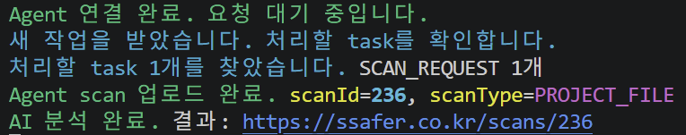
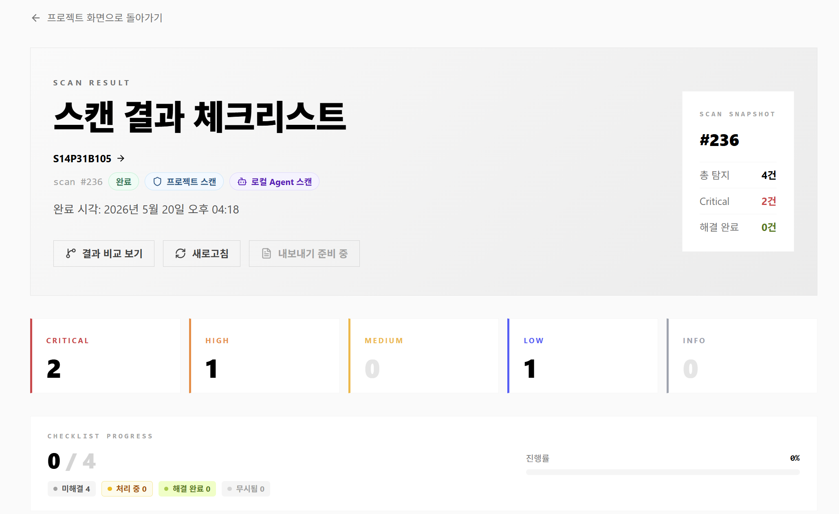
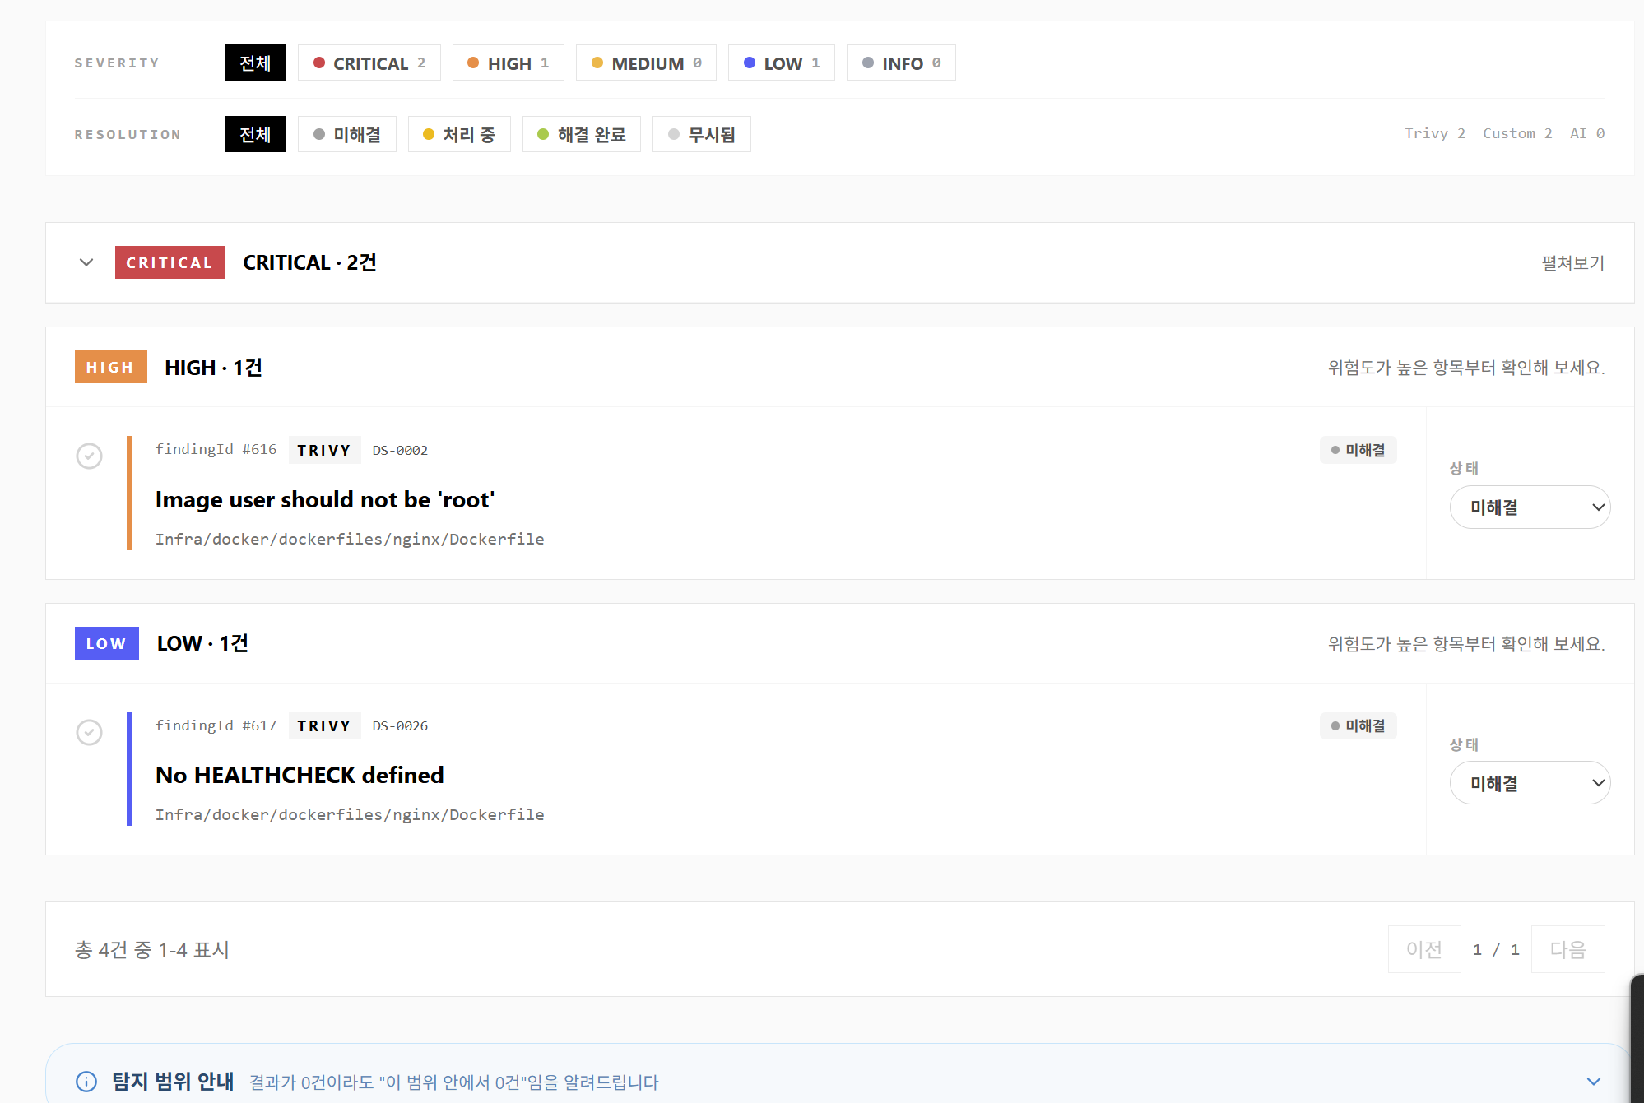
웹
scan 및 upload 확인 [웹]
* 로컬 에이전트를 cli로 미리 실행해 놓아야 웹에서 스캔, 업로드, apply 가능
스캔 및 업로드 완료 시 cli에서 제공하는 url을 통해,
혹은 웹에서 자동으로 이동하는 화면을 통해 결과 확인

Slide 12
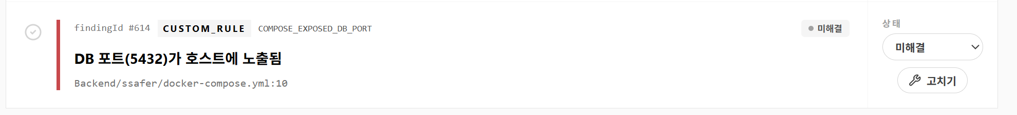
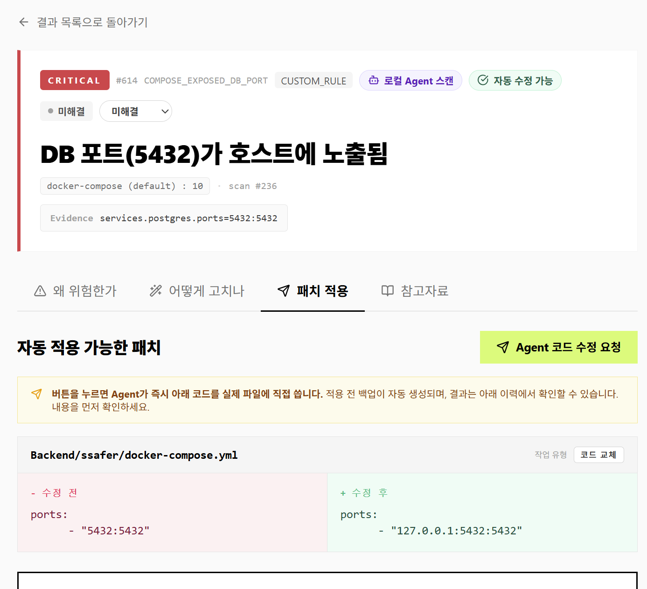
웹
Apply(수정 사항 적용) [웹]
* 로컬 에이전트를 cli로 미리 실행해 놓아야 웹에서 스캔, 업로드, apply 가능
1. 고치기 버튼을 통해 apply 화면 이동
2. 해당 버튼을 통해 코드 수정

Slide 13
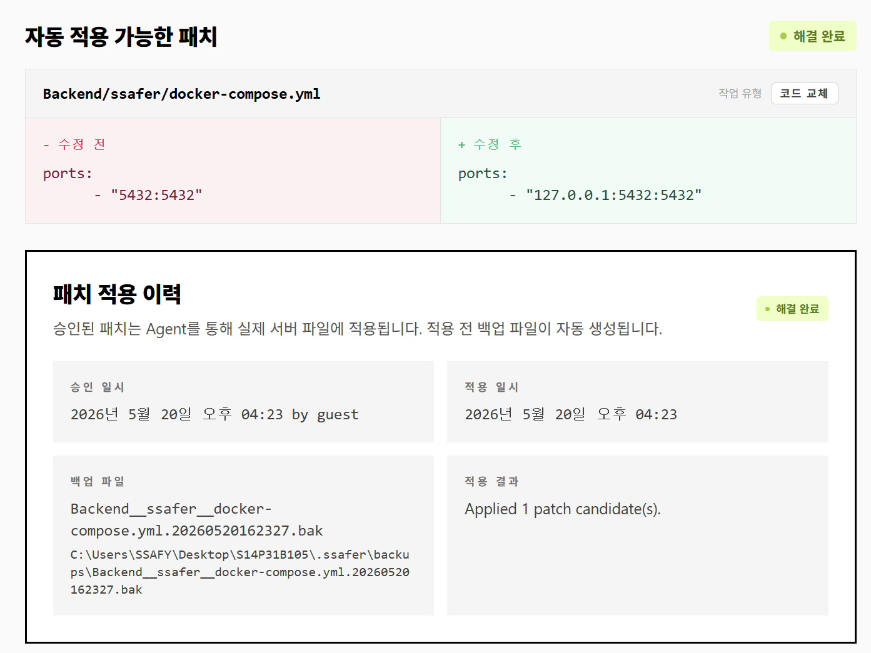
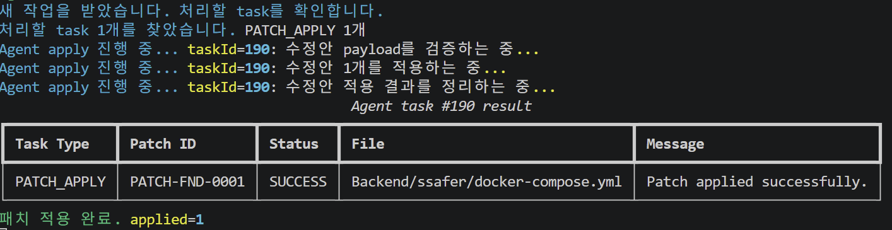
웹
Apply(수정 사항 적용) [웹]
* 로컬 에이전트를 cli로 미리 실행해 놓아야 웹에서 스캔, 업로드, apply 가능
3. 수정 적용 후 결과 확인
4. cli를 통해 agent가 받은 task 및 진행 상황 확인 가능

Slide 14
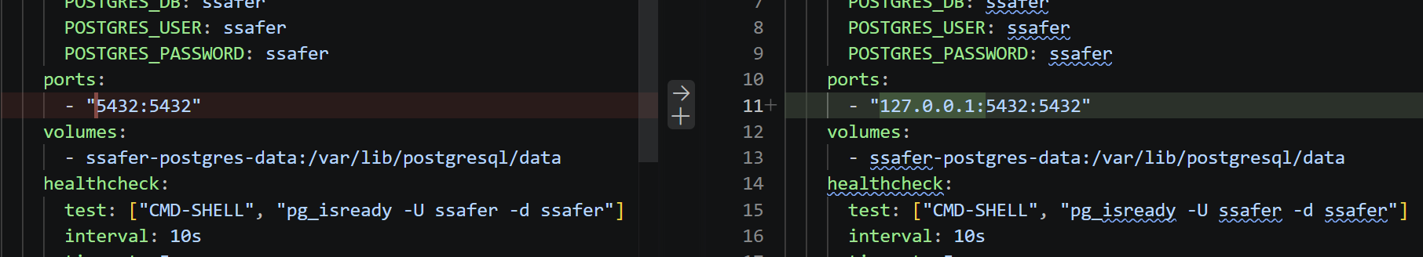
웹
Apply(수정 사항 적용) [웹]
* 로컬 에이전트를 cli로 미리 실행해 놓아야 웹에서 스캔, 업로드, apply 가능
프로젝트에서 실제로 코드가 바뀐 것을 확인

